Slide 1
BÁO CÁO CUỐI KỲ
TẤN CÔNG MẠNG
NT205.P11.ANTT
Build honeypot system
GVHD: ThS Nguyễn Duy
Nhóm: 14
20520823 - Mai Ngọc Phương Trinh
21521191 - Nguyễn Lê Thảo Ngọc

Slide 2
Mục lục
Giới thiệu honeypot
Phân loại honeypot
Các công cụ hỗ trợ honeypot
Các phương pháp phát hiện honeypot
Ưu và nhược điểm của honeypot
Quá trình phân tích dữ liệu từ log của honeypot
Demo

Slide 3
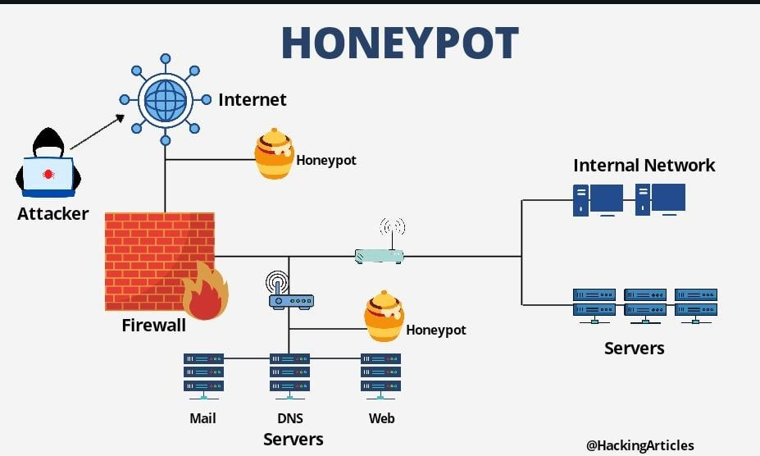
Giới thiệu Honeypot
Honeypot là một công cụ an ninh mạng được thiết kế để đóng vai trò như một "mồi nhử," nhằm thu hút các cuộc tấn công vào một hệ thống được giả lập. Thay vì bảo vệ trực tiếp hệ thống chính, giá trị của honeypot nằm ở khả năng thu thập thông tin về hành vi, công cụ, và mục tiêu của kẻ tấn công.
Honeypots có thể được thiết lập ở nhiều cấp độ khác nhau, từ mô phỏng các dịch vụ cơ bản đến các hệ thống hoàn chỉnh, nhằm phục vụ các mục tiêu nghiên cứu hoặc sản xuất.

Slide 4
2. Phân loại honeypot
Dựa trên lĩnh vực hoạt động và mục đích của honeypot
Dựa trên các đặc điểm tương tác
Dựa trên hướng tương tác
Dựa trên tính vật lý
Production honeypots
Low-interaction honeypots (LIHP)
Server honeypots
Virtual honeypots
Research honeypots
Medium-interaction honeypots (MIHP)
Client honeypots
Physical honeypots
High-interaction honeypots (HIHP)

Slide 5
3. Các công cụ hỗ trợ honeypot
Bait-n-Switch: Chuyển hướng lưu lượng truy cập độc hại đến honeypot để cách ly và phân tích; tích hợp với Snort để phản ứng với các tấn công trong thời gian thực.
Honeynet Security Console (HSC): Cung cấp khả năng phân tích và hình ảnh hóa dữ liệu từ nhiều nguồn như Snort, TCPDump, Firewall, Syslog, giúp phân tích sự kiện toàn diện.
GSOC-Honeyweb: Giao diện web quản lý honeypot qua ba tầng chính: giao diện chuẩn, lớp xử lý trung gian, và cơ sở dữ liệu phía sau, giúp lưu trữ và tổng hợp kết quả dễ dàng.
Honeysnap: Công cụ phân tích dữ liệu honeypot tập trung vào các giao thức như HTTP, FTP, IRC, hỗ trợ trích xuất từ các file pcap và kiểm tra từ khóa cho lưu lượng IRC.

Slide 6
3. Các công cụ hỗ trợ honeypot
PE Hunter: Plugin của Snort giúp phát hiện và trích xuất các tập tin thực thi (PE) từ luồng mạng, hỗ trợ honeypot trong việc giám sát và phân tích mã độc.
HoneyMole: Sử dụng Capture-HPC để phân phối honeypot đến nhiều địa điểm, tập trung dữ liệu tấn công tại một nơi giúp tiết kiệm thời gian cho người quản trị.
TraCINg: Công cụ giám sát sự cố mạng qua JSON từ honeypots, giúp phát hiện các vụ tấn công như sâu máy tính qua tương quan nguồn tấn công và thời gian.

Slide 7
4. Các phương pháp phát hiện honeypot
Honeypot có mức độ tương tác thấp có thể bị phát hiện vì việc mô phỏng dịch vụ của nó sẽ không bao giờ có thể hoạt động giống như dịch vụ thực do bản chất phứ tạp của các dịch vụ thật tế và các mối lo ngại về bảo mật.
Honeypot có mức độ tương tác cao sử dụng các dịch vụ thực trong môi trường hạn chế, do đó chúng có thể bị phát hiện thông qua dấu vân tay. Việc lấy dấu vân tay của chúng sẽ dựa trên việc phát hiện các thư viện bổ sung bất thường hoặc trình gỡ lỗi cũng như các đặc điểm của phần mềm ảo hóa.
Phát hiện honeypot trong mạng botnet bằng cách kiểm tra các máy bị xâm nhập có thể gửi thành công lưu lượng truy cập độc hại đến kẻ tấn công hay không, nếu không thành công thì bot này chính là honeypot.

Slide 8
5. Ưu và nhược điểm của Honeypot
Ưu điểm
Thu thập dữ liệu có giá trị (Valuable Data Collection): Honeypot thu thập dữ liệu không bị nhiễu từ các hoạt động tương tác với nó và thường có giá trị cao. Điều này làm cho các tập dữ liệu có kích thước nhỏ hơn và việc phân tích dữ liệu trở nên ít phức tạp hơn.
Độc lập với khối lượng công việc (Independent from Workload): Honeypot chỉ cần xử lý lưu lượng hướng đến chúng (incoming traffic) hoặc bắt nguồn từ chúng (outcoming traffic). Điều này có nghĩa là chúng độc lập với khối lượng công việc mà các hệ thống thực tế (hệ thống mà honeypot đang đóng giả) gặp phải.
Linh hoạt (Flexibility): Honeypot là một khái niệm rất linh hoạt như có thể thấy qua số lượng lớn các phần mềm honeypot khác nhau như SSH Honeypot, Web Honeypot, SMTP Honeypot,….Các honeypot có thể được thiết kế tuỳ chỉnh để phù hợp nhất cho các nhiệm vụ cụ thể hoặc đảm nhận nhiều nhiệm vụ cùng lúc.
Notes:
8

Slide 9
5. Ưu và nhược điểm của Honeypot
Ưu điểm
Phát hiện khai thác Zero Day (Zero-Day-Exploit Detection): Honeypot thu thập mọi thứ được sử dụng để chống lại chúng do đó các chiến lược tấn công chưa biết tới và zero-day-exploits sẽ được phát hiện.
Giảm kết quả dương tính giả và âm tính giả (Reduced False Positives and Negatives): Client Honeypot xác minh các cuộc tấn công bằng cách phát hiện các thay đổi trạng thái hệ thống. Việc này dẫn đến giảm kết quả dương tính giả và âm tính giả trong việc nhận định 1 cuộc tấn công.
Notes:
9

Slide 10
5. Ưu và nhược điểm của Honeypot
Nhược điểm
Tầm nhìn hạn chế (Limited Field of View): Server Honeypot đều có một vấn đề chung là chúng vô giá trị nếu không ai tấn công chúng. Miễn là kẻ tấn công không gửi bất kỳ gói nào đến honeypot, thì honeypot sẽ không biết về bất kỳ hoạt động tấn công nào có thể diễn ra trên hệ thống mà nó đang đóng giả.
Bị lấy dấu vân tay (Being Fingerprinted): Các honeypot có mức độ tương tác thấp chỉ mô phỏng cơ bản các các dịch vụ mạng, giao thức TCP và IP. Điều này dẫn tới các dịch vụ của chúng có thể hoạt động khác so với các dịch vụ thực tế, do đó kẻ tấn công có thể dễ dàng lấy dấu vân tay honeypot và phát hiện ra chúng.
Rủi ro cho môi trường (Risk to the Environment): Nếu honeypot bị khai thác, chúng có thể tạo ra các rủi ro cho môi trường người dùng thực tế hay bị lợi dụng để tấn công vào hệ thống thật của tổ chức, doanh nghiệp. Mức độ tương tác của honeypot càng cao thì rủi ro sinh ra khi chúng bị khai thác thành công càng lớn.
Notes:
10

Slide 11
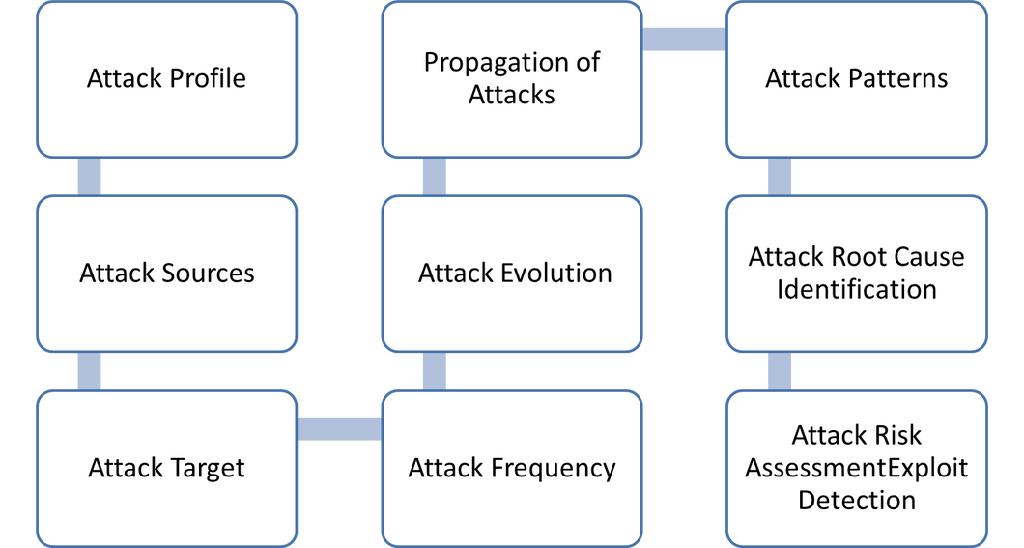
5. Quá trình phân tích dữ liệu từ log của Honeypot
Notes:
Mỗi honeypots đều sẽ tạo ra các bản ghi log mô tả các sự cố đã xảy ra. Loại sự cố xảy ra phụ thuộc vào loại honeypot được triển khai nhưng nhìn chung khi phân tích log chúng ta đều cần phân tích các thành phần sau: Attack Profile, Attack Sources, Attack Target, Attack Frequency, Attack Evolution, Propagation of Attacks, Attack Patterns, Attack Root Cause Identification, Attack Risk Assessment, Exploit Detection
1. Attack Profile
Một profile cung cấp thông tin hữu ích về một cuộc tấn công honeypot nên chứa thông tin về các thuộc tính sau:
Motivation, Breadth/Depth, Sophistication, Concealment, Attacker Source / Root Cause, Vulnerability, Tools
2. Attack Sources
Nếu các cuộc tấn công xảy ra trên honeypot, chúng ta phải biết được các cuộc tấn công đến từ đâu.
3. Attack Target
Nếu xác định được ai tấn công honeypot, bước tiếp theo là xác định mục tiêu của cuộc tấn công.
Server Honeypots phân loại mục tiêu theo theo một dịch vụ cụ thể, thường được liên kết với một cổng chuyên dụng. Tuy nhiên, các dịch vụ có thể bị ràng buộc với một cổng khác và nếu honeypot giám sát toàn bộ mạng thì mỗi địa chỉ IP riêng lẻ có thể được coi là mã định danh mục tiêu. Do đó mục tiêu tấn công thường bị nhắm tới là IP, Port, Service.
4. Attack Frequency
Honeypot dễ bị tấn công chỉ vài phút sau khi được kích hoạt. Tuy nhiên, điều này chỉ đúng nếu honeypot có thể truy cập được từ internet, nếu tường lửa chặn mọi kết nối đi đến tường lửa và chỉ cho phép giao tiếp nội bộ, lúc này các cuộc tấn công hiếm khi xảy ra vì chúng đến từ các máy chủ bị nhiễm độc trong mạng cụ thể này hoặc do cấu hình sai cục bộ.
5. Attack Evolution
Việc tự động phát hiện các hành vi bất thường thông qua các mẫu thời gian liên quan tới port, source hay country cụ thể,… là việc rất quan trọng bởi vì những bất thường đó có thể đánh dấu các sự kiện quan trọng.
6. Propagation of Attacks
Sự lan truyền diễn ra khi một địa chỉ IP thực hiện tấn công được quan sát thấy trên một nền tảng, sau đó lại thấy IP đó trên một nền tảng khác.
Sự lan truyền có thể được mô hình hóa bằng biểu đồ lan truyền [5], trong đó các nút biểu diễn các honeypot riêng lẻ và các cạnh (i; j) mô tả xác suất phát hiện ra một địa chỉ IP đã thấy tại nút i cũng như tại nút j. Tuy nhiên, các nút có xu hướng hiển thị giá trị lan truyền thấp, nếu không nằm trong cùng một mạng con (không cùng subnet).
7. Attack Patterns
Mẫu tấn công được tạo ra bằng quy trình 3 bước sau:
1) Lựa chọn và trích xuất đặc trưng, biểu diễn mẫu (feature selection and/or extraction, pattern representation)
2) Định nghĩa một biện pháp đo lường độ gần mẫu và phù hợp với miền dữ liệu (definition of a pattern proximity measure appropriate to the data domain)
3) Nhóm các mẫu tương tự (grouping similar patterns)
8. Attack Root Cause Identification
Nguyên nhân gốc rễ của cuộc tấn công có thể được định nghĩa là nguyên nhân cơ bản nhất sinh ra cuộc tấn công. Nguyên nhân gốc rễ có thể liên quan đến một công cụ tấn công cụ thể hoặc một trong các biến thể hoặc cấu hình của nó.
Một trong những nhiệm vụ chính của phân tích dữ liệu honeypot là chỉ định các cụm và các mẫu được nhận dạng cho các nguyên nhân gốc rễ
9. Attack Risk Assessment
Việc ước tính rủi ro được thực hiện trên các honeypot tương tác cao, vì nó có thể được đánh giá dựa trên mức độ nghiêm trọng của lỗ hổng và phân tích khai thác.

Slide 12
DEMO 1
Cowrie Honeypot

Slide 13
Cowrie Honeypot
Cowrie là một honeypot SSH và Telnet tương được thiết kế để ghi lại các cuộc tấn công brute force và tương tác shell do kẻ tấn công thực hiện. Ở chế độ tương tác trung bình (shell), nó mô phỏng hệ thống UNIX bằng Python, ở chế độ tương tác cao (proxy), nó hoạt động như một proxy SSH và telnet để quan sát hành vi của kẻ tấn công vào hệ thống khác.
Khả năng:
Giả mạo hệ thống tệp với đầy đủ data giống với bản cài đặt Debian 5.0
Có khả năng thêm nội dung tệp giả mạo để kẻ tấn công có thể cat các tệp như /etc/passwd.
Cowrie lưu các tệp đã tải xuống bằng wget/curl hoặc đã tải lên bằng SFTP và scp để kiểm tra sau

Slide 14
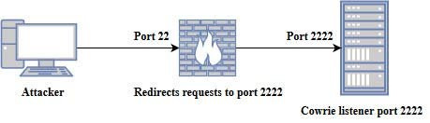
Mô hình hoạt động của Cowrie
Kali
Ubuntu

Slide 15
VIDEO DEMO
Các bước thực hiện:
Attacker thực hiện kết nối tới SSH Honeypot
Thực hiện một số lệnh cơ bản như: whoami, ls, pwd, cat
Chỉnh sửa để redirect tên miền quan trọng (ví dụ: Google, Facebook) sang địa chỉ IP giả: 192.168.159.149 với tên miền facebook.com“
Attacker tải 1 file chứa mã độc về máy victim bằng wget
Thêm mã độc vào /etc/profile hoặc /etc/bash.bashrc để file chứa mã độc tự động chạy mỗi khi người dùng đăng nhập: bash
Notes:
14

Slide 16
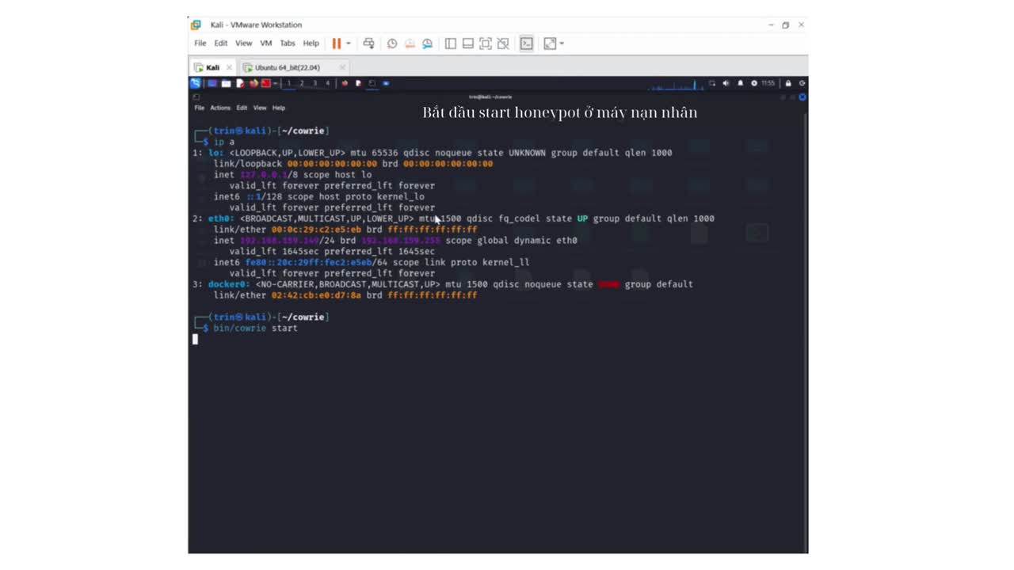
Demo Cowrie

Slide 17
DEMO 2
Honeypot
dựa trên shelLM

Slide 18
shelLM
shelLM là một chương trình honeypot sử dụng Mô hình ngôn ngữ lớn (LLM) để mô phỏng môi trường shell Linux thực tế, có thể đánh lừ kẻ tấn công. Không giống như các honeypot truyền thống, shelLM sẽ tạo ra các phản hồi một cách tự động bằng AI mà không cần có các mẫu hay cấu hình gì phức tạp, khiến kẻ tấn công khó nhận ra mình đang nhằm mục tiêu.
Khả năng:
Nội dung từ phiên trước được chuyển sang phiên mới để đảm bảo tính nhất quán.
Sử dụng kết hợp các kỹ thuật như chain-of-thought để thiết kế nhanh
Sử dụng prompt với hướng dẫn chính xác để giải quyết các vấn đề LLM phổ biến.
Tên tệp và thư mục sáng tạo hơn
Cho phép người dùng "di chuyển" qua các thư mục
Phản hồi khá chính xác đối với các lệnh sai cú pháp hoặc không tồn tại.
Không cho phép thực hiện lệnh sudo

Slide 19
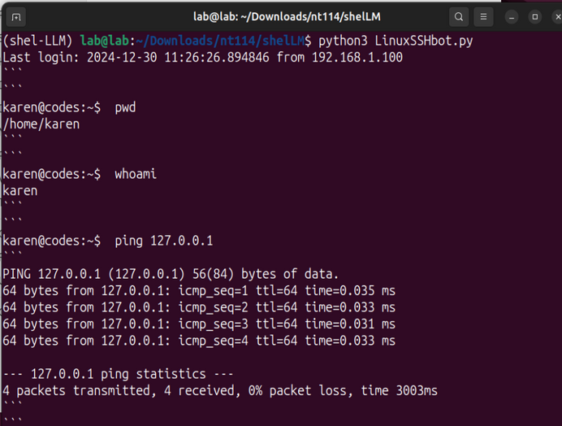
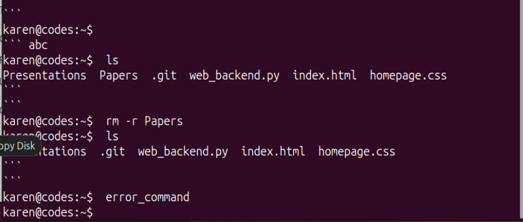
Một vài output tạo ra bởi shelLM

Slide 20
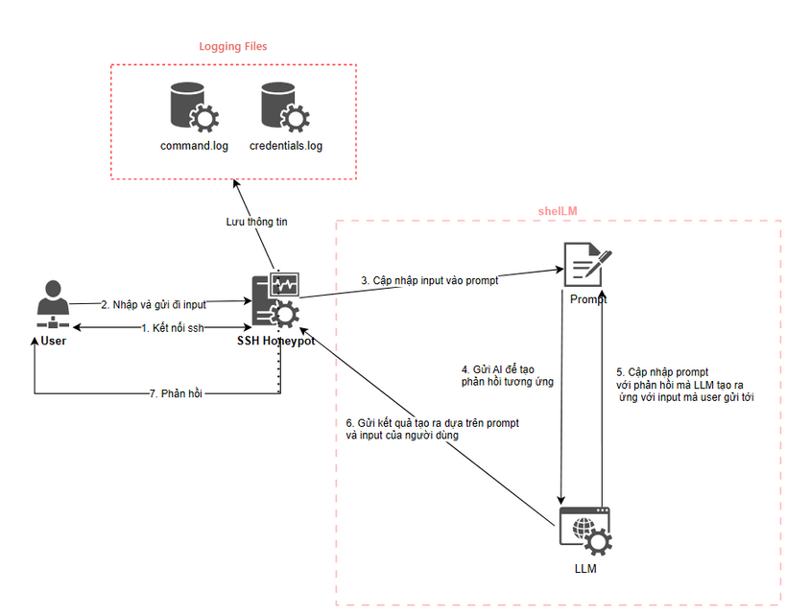
Mô hình hoạt động của Honeypot dựa trên shelLM

Slide 21
Các bước triển khai
Viết chương trình tạo một ssh honeypot (truyền thống) đơn giản
Tích hợp shelLM vào chương trình đã tạo
Chọn model LLM phù hợp
Khởi chạy SSH Honeypot
User kết nối ssh tới honeypot
User tương tác với honeypot
Honeypot ghi các hoạt động vào log

Slide 22
VIDEO DEMO
Các bước thực hiện:
Tấn công brute force tới SSH Honeypot để tìm password kết nối ssh tới honeypot
2. Với password đã tìm dược, thực hiện kết nối tới honeypot
2. Thực hiện một số lệnh cơ bản như: whoami, ls, pwd, cat
3. Di chuyển tới các folder quan trong và xem các file cấu hình, file thực thi hay thư viện của hệ thống
4. Thử tải các file về honeypot
Notes:
14

Slide 23
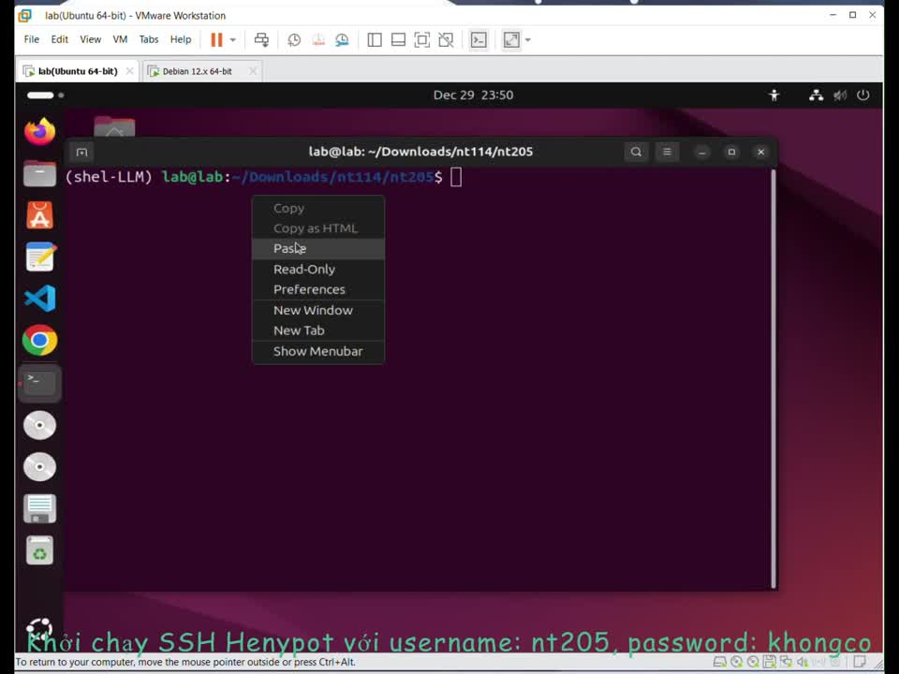
Demo ShelLM

Slide 24
SO SÁNH
Cowrie và sheLM

Slide 25
Cowrie và ShelLM
Yếu tố | Cowrie | ShelLM Honeypot
Công nghệ | Rule-based (quy tắc cố định), với script mô phỏng shell và giao thức mạng. | Large Language Model (GPT), với kỹ thuật prompt engineering để mô phỏng hệ thống động và tương tác tự nhiên.
Tương tác | Mô phỏng shell giả với các lệnh Linux cơ bản. | Shell tương tác động, phản hồi dựa trên ngữ cảnh và hành vi.
Phản hồi lệnh | Giới hạn trong các phản hồi đã được định nghĩa trước. | Phản hồi linh hoạt, bao gồm cả lệnh không hợp lệ hoặc các lệnh ngoài phạm vi thông thường.
Tài nguyên | Nhẹ, phù hợp cho hầu hết các máy chủ thông thường. | Yêu cầu tài nguyên cao hơn do sử dụng OpenAI API.
Quản lý phiên | Không hỗ trợ lưu trữ ngữ cảnh giữa các phiên. | Hỗ trợ lưu trữ ngữ cảnh, đảm bảo tính nhất quán giữa các phiên làm việc của kẻ tấn công.
Log | Ghi nhận đầy đủ lệnh đã tấn công | Ghi nhận lệnh và các tương tác thông qua session log
Notes:
8

Slide 26
Link Demo
https://drive.google.com/drive/folders/1twCevyn0Un4wr_Od5fpLX8PTBAdM-XG3?usp=sharing

Slide 27
Thank you!

